Slide 1

Peran kepolisian dalam tindak pidana korupsi khusus penglolaan bumdesa
oleh :
IDA PUTU WEDANAJATI, S.H., M.H.
KASUBDIT 3/TIPIDKOR DIRETKRIMSUS POLDA BALI
Disampaikan pada Kegiatan :
”Bimbingan Teknis Peningkatan Kapasitas SDM Pengawas BUMDesa Kab. Buleleng”
Singaraja, 22 Mei 2018

Slide 2
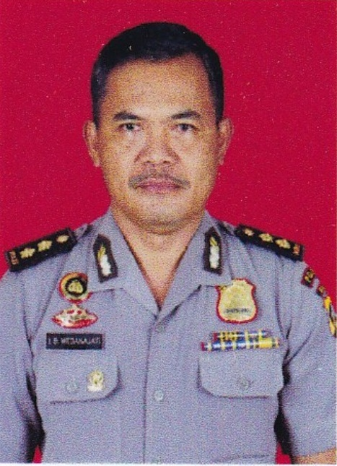

CURRICULUM VITAE
NAMA : IDA PUTU WEDANAJATI, S.H., M.H.
PANGKAT : AKBP
JABATAN : KASUBDIT 3/TIPIDKOR DITRESKRIMSUS POLDA BALI
II. PENDIDIKAN :
1. KEPOLISIAN
A. SEBA MILSUK POLRI 1988
B. STUKPA POLRI THN 1998
C. SLAPA POLRI THN 2008
II. DIKJUR / SUS
A. DAS PA LANTAS ( 1999 )
B. LAN PA LANTAS ( 2001 )
C. LAN PA IDENTIFIKASI ( 2004 )
D. LAT VCD FUNGSI (MABES POLRI)
E. LAT DVI (JCLEC)
F. LAT PENYIDIKAN KEBAKARAN (JCLEC)
G. LAT TIPIDKOR (MABES POLRI)
H. LAT MONEY LAUNDRING (JCLEC)
I. LATKATPUAN ASSESOR (MABES POLRI)
J. DIKBANGSPES SUS JEMEN OPS (MABES POLRI)
III. RIWAYAT JABATAN :
ANGT KOORSPRIPIM ( ADC KAPOLDA )
KAUR REG IDENT SAT LANTAS POLRES JEMBRANA.
KAPOLSEK MARGA POLRES TABANAN
KAPOLSEK PUPUAN POLRES TABANAN
KANIT OLAH TKP I DIT RESKRIM POLDA BALI
KAPOLSEK SUKAWATI POLRES GIANYAR
KANIT 2 SAT 4/TIPIDKOR DIT RESKRIM POLDA BALI
KABAG OPS POLRES BULELENG
KASI DIKSMAS DITLANTAS POLDA BALI
KANIT 2 SUBDIT 3/TIPIDKOR DITRESKRIMSUS POLDA BALI
KABAG BIN OPS DITRESKRIMUM POLDA BALI
KASUBDIT 3/TIPIDKOR DITRESKRIMSUS POLDA BALI
KEPOLISIAN NEGARA REPUBLIK INDONESIA DAERAH BALI

Slide 3
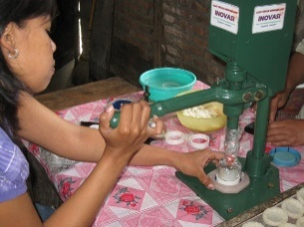
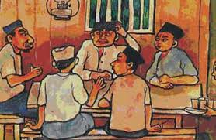

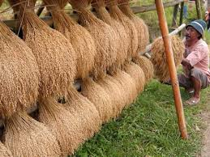
BADAN USAHA MILIK DESA (BUMDesa)
UU No. 6 Tahun 2014 tentang Desa Pasal 1 Ayat (6)
BUMDesa adalah Badan usaha yang seluruh atau sebagian besar modalnya
dimiliki oleh Desa melalui penyertaan secara langsung
yang berasal dari kekayaan Desa yang dipisahkan guna mengelola
aset, jasa pelayanan, dan usaha lainnya untuk sebesar-besarnya
kesejahteraan masyarakat Desa.
TUJUAN BUMDES:
Meningkatkan perekonomian Desa;
Mengoptimalkan aset Desa;
Meningkatkan usaha masyarakat;
Mengembangkan rencana kerja;
Menciptakan peluang dan jaringan pasar;
Membuka lapangan kerja;
Meningkatkan kesejahteraan masyarakat, pertumbuhan dan pemerataan ekonomi Desa; dan
Meningkatkan pendapatan masyarakat Desa dan Pendapatan Asli Desa.
KEPOLISIAN NEGARA REPUBLIK INDONESIA DAERAH BALI

Slide 4
BUMDESA SEBAGAI PILAR DEMOKRASI EKONOMI
BUMDesa sebagai lembaga ekonomi masyarakat yang berperan strategis untuk menggairahkan ekonomi desa.
Keunikan BUMDesa yakni merupakan sebuah usaha desa milik kolektif yang digerakkan oleh aksi kolektif antara pemerintah desa dan masyarakat (Public and Community Partnership).
BUMDesa dibentuk atas dasar komitmen bersama masyarakat desa untuk saling bekerja sama dan menggalang kekuatan ekonomi rakyat demi mewujudkan kesejahteraan dan kemakmuran masyarakat desa. Pengembangan dan pembentukan BUMDesa merupakan prospek menjanjikan untuk menguatkan dan memberdayakan lembaga-lembaga ekonomi desa.
BUMDesa memiliki nilai transformasi sosial, ekonomi dan budaya.
Hal inilah yang menjadikan BUMDesa sebagai salah satu lembaga ekonomi rakyat yang berperan sebagai PILAR DEMOKRASI EKONOMI
KEPOLISIAN NEGARA REPUBLIK INDONESIA DAERAH BALI

Slide 5
MENGGERAKKAN DAN MENATA POTENSI EKONOMI DESA
MELALUI BUMDESA
Pendirian BUMDesa dipilih sebagai suatu alternatif guna mengembangkan roda perekonomian di desa.
Beberapa hal yang harus segera dilakukan dalam rangka penataan perekonomian desa melalui BUMDesa:
1
memperkuat kapasitas masyarakat untuk turut mengawasi berjalannya usaha dari BUMDesa
struktur organisasi BUMDesa yang menunjukan peranan kuat dan peran pemerintah desa harus dikurangi namun tetap memperhatikan penasihat dijabat secara Ex-officio oleh Kades
kegiatan ekonomi harus mengakar dengan kondisi sosial masyarakat desa
kegiatan ekonomi sesuai dengan potensi dan aset yang dimiliki desa
pendistribusian manfaat BUMDesa harus dilakukan secara adil, jelas dan transparan dan modern
2
3
4
5
KEPOLISIAN NEGARA REPUBLIK INDONESIA DAERAH BALI

Slide 6
TERDAPAT 6 (ENAM) PRINSIP DALAM MENGELOLA BUMDESA YAITU :
KOOPERATIF. Semua komponen yang terlibat di dalam BUMDesa harus mampu melakukan kerjasama yang baik demi pengembangan dan kelangsungan hidup usahanya.
PARTISIPATIF. Semua komponen yang terlibat di dalam BUMDesa harus bersedia secara sukarela atau diminta memberikan dukungan dan kontribusi yang dapat mendorong kemajuan usaha BUMDesa .
EMANSIPATIF. Semua komponen yang terlibat di dalam BUMDesa harus diperlakukan sama tanpa memandang golongan, suku dan agama.
AKUNTABEL. Seluruh kegiatan usaha harus dapat dipertanggung jawabkan secara teknis maupun administratif.
TRANSPARAN. Aktivitas yang berpengaruh terhadap kepentingan masyarakat umum harus dapat diketahui oleh segenap lapisan masyarakat dengan mudah dan terbuka.
SUSTAINABEL. Kegiatan usaha harus dapat dikembangkan dan dilestarikan oleh masyarakat dalam wadah BUMDesa.
1
2
3
4
5
6
KEPOLISIAN NEGARA REPUBLIK INDONESIA DAERAH BALI

Slide 7
ARTI PENTING PENGAWASAN
FUNGSI PENGAWASAN memegang peranan penting dalam pengelolaan BUMDesa, karena kelembagaan ini diharapkan dapat berjalan secara berkelanjutan dan semakin kompleks kegiatannya. Konsekuensinya, dimungkinkan semakin hari banyak orang yang terlibat melakukan beragam kesalahan. Disamping itu juga untuk mengevaluasi atas hasil kegiatan yang telah dilakukan. Tanpa adanya pengawasan yang baik, tentunya pencapaian tujuan kurang memuaskan, baik bagi lembaganya itu sendiri maupun bagi para anggotanya.
KEPOLISIAN NEGARA REPUBLIK INDONESIA DAERAH BALI

Slide 8
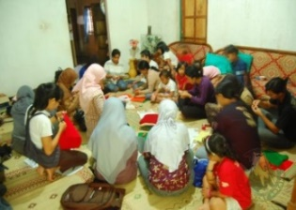
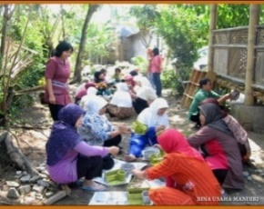

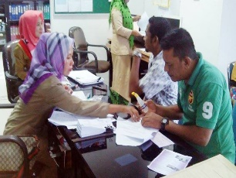
TUJUAN PENGAWASAN
Terselenggaranya tertib administrasi dan tumbuhnya disiplin kerja yang sehat.
Terwujudnya kelugasan dalam melaksanakan tugas, fungsi dan kegiatan, tumbuhnya budaya malu dalam diri masing-masing petugas, rasa bersalah dan rasa berdosa yang lebih mendalam untuk tidak berbuat hal-hal yang tercela, baik terhadap diri, lembaga, masyarakat maupun agama.
TUJUAN
UMUM
Terjaminnya ketepatan pelaksanaan sesuai dengan rencana, kebijakan dan prosedur.
Terwujudnya tertib koordinasi kegiatan.
Terhindarkannya dari pemborosan dan penyelewengan.
Tercapainya kepuasan masyarakat atas produk barang/jasa yang dihasilkan.
Terwujudnya kepercayaan masyarakat terhadap kepemimpinan lembaga.
TUJUAN
KHUSUS
TUJUAN
AKHIR
Terwujudnya seluruh aspek penyelenggaraan secara efektif dan efisien, sehingga pencapaian tujuan lembaga dapat lebih terjamin dan optimal.
KEPOLISIAN NEGARA REPUBLIK INDONESIA DAERAH BALI

Slide 9
RUANG LINGKUP PENGAWASAN
Sesuai bidangnya, maka pengawasan terhadap BUMDesa dibagi ke dalam 5 kategori, masing-masing adalah:
1. Transaksi Keuangan
Analisis keuangan (Financial Statement Analysis) terdiri dari:
Analisa laporan keuangan merupakan proses yang penuh pertimbangan dalam rangka membantu mengevalusi posisi keuangan dan hasil operasi lembaga pada masa sekarang dan masa lalu, dengan tujuan untuk menentukan estimasi dan prediksi yang paling mungkin mengenai kondisi dan kinerja pada masa mendatang.
Manajemen Kas (Cash Management)
Pengawasan anggaran pendapatan (Budgeting Control)
Pengelolaan Biaya (Cost Control).
KEPOLISIAN NEGARA REPUBLIK INDONESIA DAERAH BALI

Slide 10
RUANG LINGKUP PENGAWASAN
LANJUTAN
2. Hubungan Pimpinan/atasan dan Bawahan
Hubungan antara atasan dan bawahan juga harus baik dan terjaga. Sebisa mungkin ada hubungan 2 arah antara atasan dan bawahan, bukan hubungan searah dimana atasan terus-terusan memberi perintah kepada bawahan tanpa mau mendengar usulan dan masukan bawahannya. Bila ada hubungan harmonis seperti keluarga dalam suatu lembaga maka akan tercipta team kerja yang solid dan kuat dalam menjalankan program/kegiatannya.
KEPOLISIAN NEGARA REPUBLIK INDONESIA DAERAH BALI

Slide 11
RUANG LINGKUP PENGAWASAN
LANJUTAN
3. OPERASI - OPERASI PRODUKTIF
Pengawasan Produksi (Production Control)
Pengawasan Nilai/kualitas Hasil Kerja (Quality Control)
Pengawasan Barang Inventaris (Inventory Control)
Pengawasan Pemeliharaan (Maintenance Control)
KEPOLISIAN NEGARA REPUBLIK INDONESIA DAERAH BALI

Slide 12

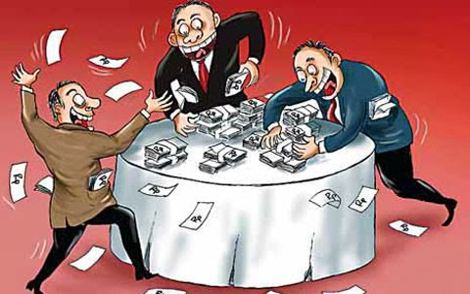

POTENSI PENYIMPANGAN DALAM TATA KELOLA BUMDESA
PENGGELEPAN
PENIPUAN
PEMALSUAN
KEPOLISIAN NEGARA REPUBLIK INDONESIA DAERAH BALI

Slide 13

FUNGSI POLRI DALAM
PEMBERANTASAN KORUPSI
FUNGSI
PSL 2
P
O
L
R
I
LINDUNG
AYOM
YAN
GAKKUM
UU NO 2 TH 2002
CEGAH
BRANTAS
TIPIKOR
HASIL
OPTIMAL
UU 31/99
UU 20/01
WEWENANG
PSL 14 (1) g
SIDIK
TINDAK PIDANA
KEPOLISIAN NEGARA REPUBLIK INDONESIA DAERAH BALI

Slide 14
LEMBAGA GAKKUM YG MELAKUKAN
PEMBERANTASAN KORUPSI
K P K
UU NO 30 TH 2002
WEWENANG
PENYIDIKAN
PENUNTUTAN
PERADILAN
UU NO 31 TH 1999
JO
UU NO 20 TH 2001
POLRI
UU NO 2 TH 2002
WEWENANG
PENYIDIKAN
KEJAKSAAN
UU NO 16 TH 2004
WEWENANG
PENYIDIKAN
PENUNTUTAN
KEPOLISIAN NEGARA REPUBLIK INDONESIA DAERAH BALI

Slide 15
MEKANISME PENYELIDIKAN/PENYIDIKAN
TINDAK PIDANA KORUPSI
KEPOLISIAN NEGARA REPUBLIK INDONESIA DAERAH BALI

Slide 16
PENYELIDIKAN TINDAK PIDANA KORUPSI
LIDIK TERBUKA
Wawancara
Interograsi
Terbukti
Buat
Lap Polisi
INFO/LAP
DITELITI
LIDIK
Tuangkan dlm
Bentuk BA Ket
Tanpa Projustitis
LAPORAN
INFORMASI
Tidak
Terbukti
Limpahkan
Sesuai dg pasal 3
PP No 71 Th 2000
LIDIK TERTUTUP
Observasi
Undercover
Surveilancei
inspektorat
BPK/BPKP
Intelejen
DPR
LSM
Masy
Dll
KEPOLISIAN NEGARA REPUBLIK INDONESIA DAERAH BALI

Slide 17
PENYIDIKAN TINDAK PIDANA KORUPSI
LIDIK TERBUKA
Wawancara
Intrograsi
Terbukti
Buat
Lap Polisi
LP
SIDIK
Upaya Hukum
- Tindak
- Riksa
Sel Kara
Lidik
LIDIK
Tuangkan dlm
Bentuk BA Ket
Tanpa Projustitis
Serah ke JPU
Instansi
lain
Tdk
Terbukti
Limpahkan
LIDIK TERTUTUP
Observasi
Undercover
Surveilancei
Kembalikan
Kepada
Pemberi
informasi
KEPOLISIAN NEGARA REPUBLIK INDONESIA DAERAH BALI

Slide 18

UNSUR – UNSUR PASAL TIPIDKOR BERHUBUNGAN KERUGIAN NEGARA
KEPOLISIAN NEGARA REPUBLIK INDONESIA DAERAH BALI

Slide 19
PASAL 2
Setiap orang yang secara melawan hukum melakukan perbuatan memperkaya diri sendiri atau orang lain atau suatu korporasi yang dapat merugikan keuangan negara atau perekonomian negara, dipidana penjara dengan penjara seumur hidup atau pidana penjara paling singkat 4 (empat) tahun dan paling lama 20 (dua puluh) tahun dan denda paling sedikit Rp. 200.000.000,00 (dua ratus juta rupiah) dan paling banyak Rp. 1.000.000.000,00 (satu milyar rupiah).
KEPOLISIAN NEGARA REPUBLIK INDONESIA DAERAH BALI

Slide 20
PASAL 3
Setiap orang yang dengan tujuan, menguntungkan diri sendiri atau orang lain atau suatu korporasi, menyalahgunakan kewenangan, kesempatan atau sarana yang ada padanya karena jabatan atau kedudukan yang dapat merugikan keuangan negara atau perekonomian negara, dipidana dengan pidana penjara seumur hidup atau pidana penjara paling singkat 1 (satu) tahun dan paling lama 20 (dua puluh) tahun dan atau denda paling sedikit Rp. 50.000.000,00 (lima puluh juta rupiah) dan paling banyak Rp. 1.000.000.000,00 (satu milyar rupiah).
KEPOLISIAN NEGARA REPUBLIK INDONESIA DAERAH BALI

Slide 21
UNSUR – UNSUR PASAL TIPIDKOR
TIDAK BERHUBUNGAN LANGSUNG DENGAN KERUGIAN NEGARA
KEPOLISIAN NEGARA REPUBLIK INDONESIA DAERAH BALI

Slide 22
PASAL 5
Ayat 1 :
Dipidana dengan pidana penjara paling singkat 1 (satu) tahun dan paling lama 5 (lima) tahun dan atau pidana denda paling sedikit Rp 50.000.000,00 (lima puluh juta rupiah) dan paling banyak Rp 250.000.000,00 (dua ratus lima puluh juta rupiah) setiap orang yg ;
a. memberi atau menjanjikan sesuatu kepada pegawai negeri atau penyelenggara negara dengan maksud supaya pegawai negeri atau penyelenggara negara tersebut berbuat atau tidak berbuat sesuatu dalam jabatannya, yang bertentangan dengan kewajibannya;
KEPOLISIAN NEGARA REPUBLIK INDONESIA DAERAH BALI

Slide 23
PASAL 5
Ayat 1:
b. Memberi sesuatu kepada pegawai negeri atau penyelenggara negara karena atau berhubungan dengan sesuatu yang bertentangan dengan kewajiban, dilakukan atau tidak dilakukan dalam jabatannya
Ayat 2 :
Pegawai Negeri atau Penyelenggara Negara yang menerima pemberian atau janji sebagaimana dimaksud dalam ayat (1) a dan b dipidana dengan penjara yang sama sebagaimana dimaksud dalam ayat (1).
KEPOLISIAN NEGARA REPUBLIK INDONESIA DAERAH BALI

Slide 24
PASAL 8
Dipidana dengan pidana penjara paling singkat 3 (tiga) tahun dan paling lama 15 (lima belas) tahun dan pidana denda sedikit Rp150.000.000,00 (seratus lima puluh juta rupiah) dan paling banyak Rp750.000.000,00 (tujuh ratus lima puluh juta rupiah), pegawai negeri atau orang selain pegawai negeri yang ditugaskan menjalankan suatu jabatan umum secara terus menerus atau untuk sementara waktu, dengan sengaja menggelapkan uang atau surat berharga yang disimpan karena jabatannya, atau membiarkan uang atau surat berharga tersebut diambil atau digelapkan oleh orang lain, atau membantu dalam melakukan perbuatan tersebut
KEPOLISIAN NEGARA REPUBLIK INDONESIA DAERAH BALI

Slide 25
PASAL 9
Dipidana dengan pidana penjara paling singkat 1 (satu) tahun dan paling lama 5 (lima) tahun dan pidana denda paling sedikit Rp50.000.000,00 (lima puluh juta rupiah) dan paling banyak Rp150.000.000,00 (dua ratus lima puluh juta rupiah) pegawai negeri atau orang selain pegawai negeri yang diberi tugas menjalankan suatu jabatan umum secara terus menerus atau untuk sementara waktu, dengan sengaja memalsu buku-buku atau daftar-daftar yang khusus untuk pemeriksaan administrasi.
KEPOLISIAN NEGARA REPUBLIK INDONESIA DAERAH BALI

Slide 26
PASAL 11
Dipidana dengan pidana penjara paling singkat 1 (satu) tahun dan paling lama 5 (lima)tahun dan atau pidana denda paling sedikit Rp 50.000.000,00 (lima puluh juta rupiah) dan paling banyak Rp 250.000.000,00 (dua ratus lima puluh juta rupiah) pegawai negeri atau penyelenggara negara yang menerima hadiah atau janji padahal diketahui atau patut diduga, bahwa hadiah atau janji tersebut diberikan karena kekuasaan atau kewenangan yang berhubungan dengan jabatannya, atau yang menurut pikiran orang yang memberikan hadiah atau janji tersebut ada hubungan dengan jabatannya
KEPOLISIAN NEGARA REPUBLIK INDONESIA DAERAH BALI

Slide 27
PASAL 12 a
Dipidana dengan pidana penjara seumur hidup atau pidana penjara paling singkat 4 (empat) tahun dan paling lama 20 (dua puluh) tahun dan pidana denda paling sedikit Rp 200.000.000,00 (dua ratus juta rupiah) dan paling banyak Rp 1.000.000.000,00 (satu miliar rupiah):
pegawai negeri atau penyelenggara negara yang menerima hadiah atau janji, padahal diketahui atau patut diduga bahwa hadiah atau janji tersebut diberikan untuk menggerakkan agar melakukan atau tidak melakukan sesuatu dalam jabatannya, yang bertentangan dengan kewajibannya.
KEPOLISIAN NEGARA REPUBLIK INDONESIA DAERAH BALI

Slide 28
PASAL 12 b
Dipidana dengan pidana penjara seumur hidup atau pidana penjara paling singkat 4 (empat) tahun dan paling lama 20 (dua puluh) tahun dan pidana denda paling sedikit Rp 200.000.000,00 (dua ratus juta rupiah) dan paling banyak Rp 1.000.000.000,00 (satu miliar rupiah)
Pegawai negeri atau penyelenggara negara yang menerima hadiah, padahal diketahui atau patut diduga bahwa hadiah tersebut diberikan sebagai akibat atau disebabkan karena telah melakukan atau tidak melakukan sesuatu dalam jabatannya yang bertentangan dengan kewajibannya
KEPOLISIAN NEGARA REPUBLIK INDONESIA DAERAH BALI

Slide 29
PASAL 13
Setiap orang yang memberi hadiah atau janji kepada pegawai negeri dengan mengingat kekuasaan atau wewenang yang melekat pada jabatan atau kedudukannya, atau oleh pemberi hadiah atau janji dianggap melekat pada jabatan atau kedudukan tersebut, dipidana dengan pidana penjara paling lama 3 (tiga) tahun dan atau denda paling banyak RP.150.000.000,00 (seratus lima puluh juta rupiah).
KEPOLISIAN NEGARA REPUBLIK INDONESIA DAERAH BALI

Slide 30

SEKIAN DAN TERIMA KASIH
KEPOLISIAN NEGARA REPUBLIK INDONESIA DAERAH BALI

